Slide 1
MathKGZ --
Бүтүн жана ондук сандар – 10, 100, 1000гө көбөйтүү жана бөлүү – Тарс!
Бул оюнда окуучулардын түгөйлөрү тактада “ Тарс “ туура жооп берүү үчүн жарышат.
Окуучуларга багыттар берилиши мүмкүн (мугалим же башка студенттер тарабынан) жана жоопту биринчи көрсөткөн окуучу өз командасына упай алат.
Башка слайдга өтүү үчүн "Кийинки" баскычын басыңыз.
(Тактаңызга зыян келтирбөө үчүн түрмөк кагазды колдонуңуз!)
Анимацияларды текшерип, сабагыңызга КЕРЕГИ ЖОК слайддарды ӨЧҮРҮП САЛЫҢЫЗ.

Slide 2

ТАРС!

Slide 3
Көк команда
1
Сары команда
КИЙИНКИ
2
40
2
20
200
70
90
2000
9
400
400
20
200
4
90
70
7
900
40
700
7
2000
4000
900
4000
700
7000
7000
9
4

Slide 4
Көк команда
2
Сары команда
КИЙИНКИ
NEXT
0.06
0.5
0.5
8,000
0.05
500
500
5
50,000
60
8,000
800
5
8
50
5,000
50,000
0.05
5,000
800
8
0.06
0.005
0.005
60
50

Slide 5
Көк команда
3
Сары команда
0.0505
0.5005
50.5
5.05
5.005
55
550
0.55
505
0.55
0.5005
0.055
0.0505
0.505
0.055
0.505
5050
5.05
55
5050
50.5
50500
50500
5.005
550
5005
505
5005

Slide 6
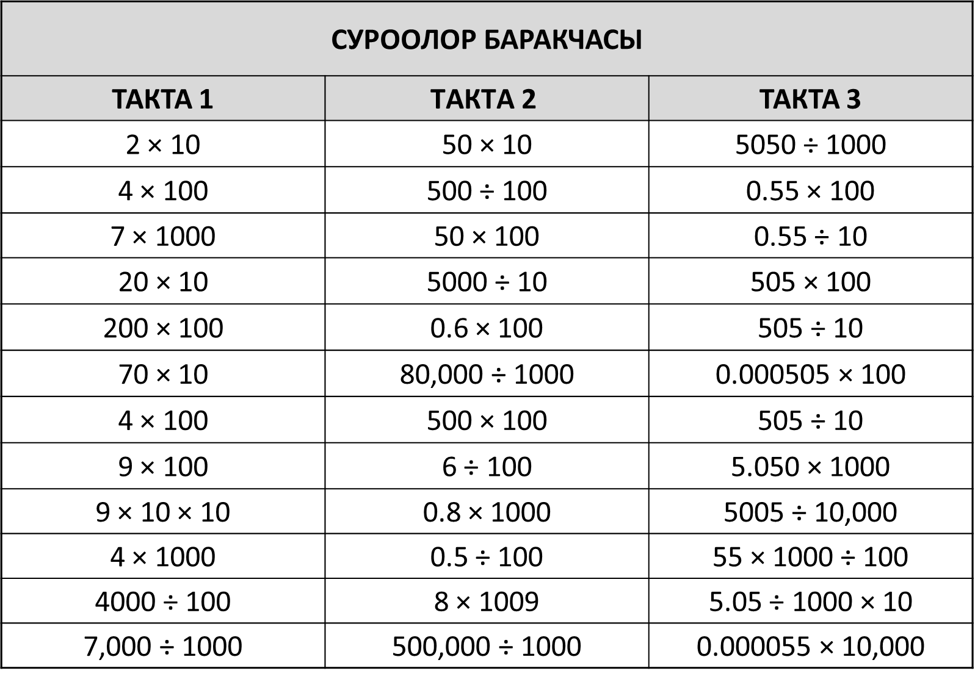
СУРООЛОР БАРАКЧАСЫ
ТАКТА 1 | $$\text{ТАКТА} \text{2}$$ | ТАКТА 3
2 × 10 | 50 × 10 | 5050 ÷ 1000
4 × 100 | 500 ÷ 100 | 0.55 × 100
7 × 1000 | 50 × 100 | 0.55 ÷ 10
20 × 10 | 5000 ÷ 10 | 505 × 100
200 × 100 | 0.6 × 100 | 505 ÷ 10
70 × 10 | 80,000 ÷ 1000 | 0.000505 × 100
4 × 100 | 500 × 100 | 505 ÷ 10
9 × 100 | 6 ÷ 100 | 5.050 × 1000
9 × 10 × 10 | 0.8 × 1000 | 5005 ÷ 10,000
4 × 1000 | 0.5 ÷ 100 | 55 × 1000 ÷ 100
4000 ÷ 100 | 8 × 1009 | 5.05 ÷ 1000 × 10
7,000 ÷ 1000 | 500,000 ÷ 1000 | 0.000055 × 10,000

Slide 7
Суроолор барбы?
Комментарийлер?
Сунуштар?
…же ката таптыңызбы!?
Турдуу пикирлер учун ыраазычылык билдиребиз.
Сураныч, электрондук кат жөнөтүңүз:
mathematicskgz@gmail.com

